Slide 1

Finance d’entreprise
Zineb ABIDI PERIER
2024-2025

Slide 2
Introduction
Comment les décisions financières d'une entreprise sont-elles prises?
Principales décisions à considérer :
Décisions d'investissement.
Décisions de financement.
Politique de rémunération des apporteurs de capitaux.

Slide 3
Introduction
Entreprise de quoi parle-t-on ?
Une entreprise est une organisation => le but produire et offrir des biens et/ou des services à des consommateurs
Utilisation de ressources (matérielles, humaines, financières, immatérielles et informationnelles) => nécessite de coordonner des fonctions (Achat, Commercialisation, Production, Finance, R&D…).
L’objectif financier d’une entreprise ➔ la création de la valeur
4 classes d’entreprises selon la taille/effectifs :
PE : Petite Entreprise : moins de 10 personnes.
ME : Moyenne Entreprise : entre 10 et 250 salariés.
ETI : Entreprise de Taille Intermédiaire. Entre 250 et 5000 employés.
GE : Grande Entreprise. Les géants de l'économie, les grandes entreprises emploient plus de 5000 personnes.
Notes:
La politique financière des entreprises consiste à mettre en œuvre des décisions pour

Slide 4
Introduction
En 2021, les secteurs principalement marchands non agricoles et non financiers comptent 3,7 millions d’entreprises (Source : https://www.insee.fr/fr/statistiques/).
un chiffre d’affaires hors taxes global de 4142 milliards d’euros et une valeur ajoutée de 1179 milliards d’euros (60 % de la valeur ajoutée de l’économie française)
Les 4 200 entreprises (ETI et GE) représentent 65 % du chiffre d’affaires, 61 % de la valeur ajoutée, 46 % des investissements et 86 % des exportations (forte concentration de l’activité).
Les 3,6 millions PE comptent pour un cinquième (~21% ) du chiffre d’affaires et un quart de la valeur ajoutée et 0% des exportations.
Notes:
Les grandes entreprises (GE) et entreprises de taille intermédiaire (ETI), bien qu’elles ne représentent qu’une part infime des entreprises (environ 0,2 %), contribuent à 65 % du chiffre d’affaires, 61 % de la valeur ajoutée, 75 % des immobilisations corporelles et 86 % des exportations. Cela souligne une forte concentration de l’activité économique sur ces catégories.
À l’inverse, les micro-entreprises et PME hors micro-entreprises (soit environ 99 % des entreprises) participent pour 35 % du chiffre d’affaires et 39 % de la valeur ajoutée, mais leur part dans les exportations reste marginale.

Slide 5
Introduction : Quel type d’entreprise?
Nous nous focaliserons sur les sociétés par action :
Le capital de ces entreprises est divisé en actions (pas de limite sur le nombre d'actionnaires).
Chaque actionnaire (shareholder ) detient une partie de l'entreprise et a le droit à des dividendes.
Seulement 7% du nombre d'entreprises total en 2021, mais 38% du nombre de salariés et 50% de la valeur ajoutée (en 2021) ⇒ entreprises de taille importante (ETI et GE).
Notes:
Le capital de ces sociétés est divisé en actions, sans limite sur le nombre d'actionnaires. Cela permet une grande flexibilité dans leur gouvernance et leur financement. Chaque actionnaire détient une part de l'entreprise et a droit, en proportion de ses actions, à des dividendes, correspondant à une part des bénéfices.

Slide 6
Introduction : Qui prend les décisions?
Un conseil d'administration (CA) est élu par les actionnaires. Son rôle est
Définir la politique générale de l'entreprise : il fixe les grandes orientations stratégiques et veille à leur mise en œuvre.
Contrôler les performances : il surveille les résultats financiers, la conformité aux lois et réglementations, ainsi que la bonne gestion des ressources.
Désigner et superviser le directeur général (CEO - Chief Executive Officer) : il nomme la personne responsable de la direction opérationnelle de l'entreprise et évalue son travail.
Le CEO est en charge de la plupart des décisions impliquant la gestion de l'entreprise au quotidien.
Il y a donc séparation entre direction et propriété de l'entreprise.
Notes:
Un conseil d'administration (CA) est élu par les actionnaires d'une société par actions lors des assemblées générales. Le rôle principal du conseil d'administration est triple :
Définir la politique générale de l'entreprise : il fixe les grandes orientations stratégiques et veille à leur mise en œuvre.
Contrôler les performances : il surveille les résultats financiers, la conformité aux lois et réglementations, ainsi que la bonne gestion des ressources.
Désigner et superviser le directeur général (CEO) : il nomme la personne responsable de la direction opérationnelle de l'entreprise et évalue son travail.

Slide 7
Introduction
A quels objectifs ces décisions repondent-elles?
^{Sociétés par action} ⇒ ^{cotées en bourse.}
Objectif "naturel" des actionnaires ⇒ maximiser la valeur boursière de l'entreprise.
Ce n'est pas toujours l'objectif des dirigeants (coût de l’effort) ⇒ il peut exister un conflit d'intérêt entre actionnaires et dirigeants.
Les actionnaires ne sont pas les seuls apporteurs de capitaux
⇒ les objectifs des créanciers coincident-ils avec ceux des
actionnaires?
Notes:
Les sociétés par actions cotées en bourse ont pour particularité d’attirer des investisseurs externes via les marchés financiers. L’objectif principal des actionnaires dans ce cadre est généralement de maximiser la valeur boursière de l’entreprise (cours de l'action). Cet objectif peut inclure une optimisation des dividendes, une stratégie de croissance à long terme ou des retours sur investissements rapides.

Slide 8
Introduction
Exemples :
Entreprise qui propose des dividendes en 2025 :
https://www.boursorama.com/cours/1rPCA/
Entreprise qui ne propose pas des dividendes en 2025 :
https://www.boursorama.com/cours/1rPALO/
Notes:
Les sociétés par actions cotées en bourse ont pour particularité d’attirer des investisseurs externes via les marchés financiers. L’objectif principal des actionnaires dans ce cadre est généralement de maximiser la valeur boursière de l’entreprise (cours de l'action). Cet objectif peut inclure une optimisation des dividendes, une stratégie de croissance à long terme ou des retours sur investissements rapides.

Slide 9
Introduction
3 acteurs principaux:
Dirigeants
Proprietaires (actionnaires)
Creanciers
Ces acteurs ne disposent pas de la même information ⇒ qualité des projets d'investissement / façon dont les investissements sont gérés...
Situation d'information asymétrique
Quelles implications pour la stratégie financière de l'entreprise ?

Slide 10
Plan
1.
2.
3.
4.
Les décisions d'investissement
La structure financière de l'entreprise
La politique de distribution
Stratégie financière en présence d'asymétries d'information
Reference: "Finance d’entreprise " de Jonathan Berk et Peter
DeMarzo aux editions Pearson (traduction française)

Slide 11
Partie I - Les décisions
d’investissement

Slide 12
Chapitre 1 - Evaluation d’un projet

Slide 13
Principes de l’évaluation
Un projet d'investissement = une séquence de flux financiers (cash flows).
Flux positifs = inflows (ou negatifs = outflows).
Principe de l'évaluation = Comparaison entre coûts et bénéfices ⇒ le projet n'est rentable que si les bénéfices dépassent les coûts.
Les coûts et les bénéfices sont échelonnés dans le temps.
Representation : échéancier ou diagramme des flux.
dates 0
1
2
n − 1
n
. . .
flux
f0
f1
f2
fn−1
fn

Slide 14
Rendre comparable des flux obtenus à des dates différentes
Principe de base : toute comparaison doit se faire dans la
même unité monétaire et temporelle.
1 euro aujourd'hui 1 euro dans un an ou plus (taux de préférence pour le présent).
1 euro aujourd'hui peut être placé et vaudra davantage dans un an (ou plus).
Pour comparer des flux, il faut les "faire voyager dans le temps" ⇒ exprimer leurs valeurs à une seule et même date (et unité).
On notera r le taux d'intérêt nominal, côté sur une base annuelle (1 période dans l'échéancier) et supposé constant.

Slide 15
Voyage dans le futur
L'opération visant à cumuler des flux dans le futur est appelée capitalisation.
Valeur future d'un flux initial : La valeur, exprimée dans n periodes, du flux initial f est:
Remarque : les intérêts se cumulent (les intérêts au bout de 2
périodes portent sur ceux déjà reçus au bout d'une periode...)
⇒ On parle alors d'intérêts composés.

Slide 16
Voyage dans le passé
L'opération visant à exprimer des flux futurs en valeur présente est appelée actualisation.
Valeur actuelle d'un flux : la valeur actuelle d'un flux f qui sera reçu dans n périodes est :
Ce que vaut aujourd’hui le flux f obtenu dans n périodes.
r est aussi appelé le taux d'actualisation (taux actuariel si les périodes considérées sont des années).
est un facteur d’actualisation.

Slide 17
Valeur d’une séquence de flux
Projet (P ) = séquence de flux (positifs ou négatifs)
representés par l'échéancier.
Valeur nette du projet = somme des valeurs des flux exprimées à une même date.
On parle de Valeur Actuelle Nette du projet si cette date est
aujourd'hui ⇒ somme actualisée des différents flux.
Valeur actuelle nette de la sequence de flux P
Ce que vaut aujourd’hui la richesse du projet P réalisé sur n périodes.
Notes:
La VAN est égale au montant de la valeur créée par un investissement

Slide 18
Valeur d’une séquence de flux
La valeur nette du projet P peut aussi être exprimée dans le
futur ⇒ si on l'exprime à la date n (date de fin des flux
associés au projet) on obtient la Valeur Finale Nette de la sequence de flux du projet P

Slide 19
Valeur d’une séquence de flux
Du point de vue financier, la règle de décision basée sur la VAN est la suivante :
VAN > 0 : Le projet est rentable. Cela signifie que les revenus actualisés générés par l'investissement dépassent son coût initial. En d'autres termes, le projet crée de la valeur pour l'entreprise ou les investisseurs, et il peut donc être réalisé.
VAN = 0 : Le projet est à l'équilibre. Les revenus actualisés couvrent exactement les coûts, mais ne génèrent pas de bénéfice net supplémentaire. Dans la plupart des cas, ce type de projet n'est pas retenu, sauf si d'autres critères stratégiques sont en jeu (comme une obligation légale ou un bénéfice indirect).
VAN < 0 : Le projet n'est pas rentable. Les coûts dépassent les revenus actualisés. Ce type de projet doit être évité car il détruit de la valeur.

Slide 20
Valeur d’une séquence de flux
Exercice 1 : Le Laboratoire AurelGap a développé une nouvelle molécule. Son brevet a une durée de vie de 17 ans. Les bénéfices attendus pour ce nouveau médicament s’élèvent à 2 millions d’euros la première année puis ils augmentent de 5% par an durant la durée de vie du brevet. Au terme des 17 années, un générique pourra être mis en vente sur le marché et les bénéfices obtenus par le médicament original seront alors nuls.
Déterminer la valeur actuelle du médicament si le taux d’actualisation est de 10%.
Même question mais pour un taux d’actualisation de 3%.

Slide 21



Valeur d’une séquence de flux
1- Les gains espérés chaque année :
2M
2*(1,05)
2*${(\text{1,05)}}^{2}$
2*${(\text{1,05)}}^{16}$
0
1
2
…
17
3
$VA=\frac{2}{0,1−0,05}(1−{(\frac{1,05}{1,1})}^{16}$)=20,99
$2−VA=\frac{2}{0,03−0,05}(1−{(\frac{1,05}{1,03})}^{16}$)=36,02
Plus le taux d’actualisation st faible, plus les gains sont élevés.

Slide 22
Cas les plus usuels
1.
2.
3.
4.
Les annuités constantes
Les rentes perpétuelles constantes
Les annuités croissantes
Les rentes perpétuelles croissantes

Slide 23
Les annuités constantes
Annuités : séquence de n flux versés à intervalles reguliers (souvent tous les ans).
Lorsque les flux sont égaux on parle d'annuités constantes.
Exemple : Emprunts à remboursements fixes à taux fixes
dates 0
1
2
n − 1
n
. . .
flux
f
f
f
f
Valeur actuelle nette de ces annuités :

Slide 24
Les annuités constantes
Suite geometrique de raison q
Soit la suite dont le n^{ème} terme est : . La somme de ses
n premiers termes, en partant du m^{ème} terme (m>n) s'écrit:
On peut donc en déduire,
Attention ici :

Slide 25
Les rentes perpétuelles
Rente perpetuelle : titre de dette qui prevoit le paiement
régulier d'intérêts mais pas le remboursement du capital ⇔
annuité constante qui n'aurait théoriquement pas de fin (rente viagère).
dates 0
1
2
3
. . .
flux
f
f
f
Valeur actuelle nette de la rente perpetuelle:

Slide 26
Les annuités croissantes
Annuité croissante : une séquence de flux de trésorerie qui augmente de manière constante à chaque période. Ces flux sont versés à intervalles réguliers et le taux de croissance des flux, noté 𝑔g, reste constant sur toute la durée de l'annuité.
dates
0
1
2
n − 1
n
. . .
flux
f
(1 + g)f
(1 + g)^{n−2} f
(1 + g)^{n−1} f
Valeur actuelle nette de cette annuité (premier terme ) :

Slide 27
Les rentes perpétuelles croissantes
Rente perpétuelle croissante : annuités croissantes versées à l'infini.
dates 0
1
2
3
. . .
flux
f
(1 + g)f
(1 + g)² f
Valeur actuelle nette de cette rente perpétuelle croissante :

Slide 28
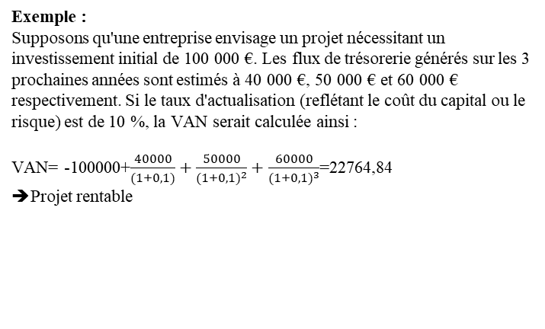
Valeur d’une séquence de flux
Exemple :
Supposons qu'une entreprise envisage un projet nécessitant un investissement initial de 100 000 €. Les flux de trésorerie générés sur les 3 prochaines années sont estimés à 40 000 €, 50 000 € et 60 000 € respectivement. Si le taux d'actualisation (reflétant le coût du capital ou le risque) est de 10 %, la VAN serait calculée ainsi :
VAN= -100000+$\frac{40000}{(1+0,1)}+\frac{50000}{{(1+0,1)}^{2}}+\frac{60000}{{(1+0,1)}^{3}}$=22764,84
➔Projet rentable

Slide 29
Calculer le taux de rentabilité interne (TRI)
Jusqu’à présent on a supposé un taux d’intérêt constant r. A partir de l'échéancier associé à un projet on peut également calculer le taux de rendement interne associé à ce projet.
Définition
Taux de rentabilité interne (TRI) : valeur du taux d'intérêt tel que la somme actualisée de flux positifs soit égale à la valeur actualisée des flux négatifs ⇒ qui annulent la VAN associée au projet.
Considérons un projet dont le coût initial est C et qui génère n flux de revenus égaux d'un montant f ⇒ le TRI associé est solution de l'équation suivante :

Slide 30
Calculer le taux de rentabilité interne (TRI)
Dans le cas d'une rente perpétuelle la solution est évidente ⇒
Dans le cas où n est fini l'équation précédente n'a pas de solution analytique évidente ⇒
le calcul du TRI nécessite l'aide d'un logiciel (fonction TRI dans Excel, utilisation de Mathematica) ou peut être approximé.
La règle du TRI : tout investissement dont le taux de rentabilité interne dépasse le coût du capital (taux d’actualisation) doit être réalisé.
Attention : pour comparer la rentabilité entre deux projets toujours utiliser la VAN.

Slide 31
Quel taux d’actualisation retenir?
Hypothèse jusqu'à présent => le taux d'actualisation un taux d'intérêt unique et constant r.
Il existe de multiples taux d'intérêt ⇒ differents selon les banques, selon le type de placements ou selon les clients.
Problème central ⇒ la VAN d'un projet sensible à une petite variation du taux d'actualisation.
Question: lequel choisir pour le calcul de l’actualisation ?

Slide 32
Quel taux d’actualisation retenir?
Le taux d'actualisation à utiliser dépend essentiellement de
l'ajustement entre cotation du taux d'intérêt (annuel) et échéancier du projet (mensuel) ⇒ peut nécessiter le calcul de taux par période infra-annuelle à partir du Taux annuel effectif (TAE) sur la base du taux équivalent (sur un mois ou un semestre)
Soit un TAE de 5%, le taux équivalent par mois est déterminé par
l'horizon temporel du projet ⇒ cf. courbe des taux (ou structure par terme des taux d'intérêts) = difference entre taux courts et taux longs.
le risque associé au projet.

Slide 33
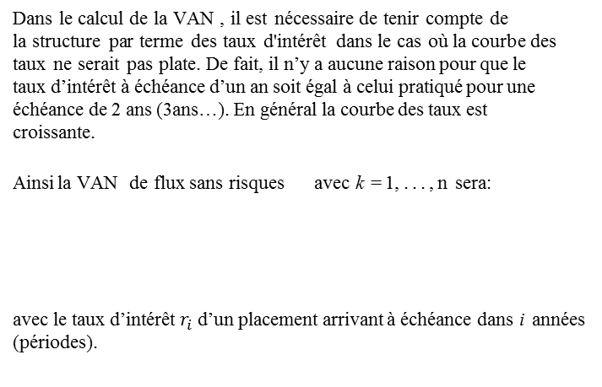
VAN et structure par terme des taux
Dans le calcul de la VAN , il est nécessaire de tenir compte de
la structure par terme des taux d'intérêt dans le cas où la courbe des taux ne serait pas plate. De fait, il n’y a aucune raison pour que le taux d’intérêt à échéance d’un an soit égal à celui pratiqué pour une échéance de 2 ans (3ans…). En général la courbe des taux est croissante.
Ainsi la VAN de flux sans risques avec k = 1, . . . , n sera:
avec le taux d’intérêt $r_{i}$ d’un placement arrivant à échéance dans i années (périodes).

Slide 34
Valeur d’une séquence de flux
Exercice : AurelDF envisage la construction d’une centrale nucléaire pour un coût de 120 millions d’€ à payer immédiatement. Le bénéfice obtenu devrait être de 20 millions d’€ par an pendant les 10 prochaines années. Ensuite, la centrale fermera et le site devra être nettoyé pour répondre aux normes environnementales, puis surveillé. Cette surveillance coûtera 2 millions d’€ par an sur une période infinie.
1. En appliquant le critère du TRI, l’entreprise AurelDF a-t-elle intérêt à exploiter cette mine ?
2. Si le coût du capital est de 8 % que conclure à partir du calcul de la VAN.

Slide 35

Valeur d’une séquence de flux
1- Les échéanciers :
-120M
20M
20M
20M
-2M
-2M
…
0
1
2
…
11
12
3
$VAN=−120+\frac{20}{TRI}(1−{(\frac{1 }{1+TRI})}^{10}$)-$\frac{2}{TRI}$=0
La VAN s ’annule pour un TRI =0,02924 et TRI2 = 0,08723, On ne peut pas conclure
$2−Si r=0,08; VAN=$2,621791M euros
La VAN n’est pas neutre par rapport au taux d’actualisation

Slide 36
Risque et taux d’intérêt
Le financement de la grande majorité des projets d'investissement porte un risque ⇒ risque de non-paiement des intérêts ou de non remboursement du capital.
Plus ce risque est élevé, plus le créancier exige un rendement
élevé ⇒ existence d'une prime de risque.
Le taux d'actualisation choisit pour calculer la VAN d'un projet doit tenir compte du risque associé à ce projet.

Slide 37
Le coût du capital - Définition
Le taux d'actualisation à utiliser pour determiner la valeur
actuelle ou future d'un projet est le coût du capital.
Définition :
Le coût du capital d’un projet correspond au taux de rentabilité le plus élevé presenté par un placement alternatif de même horizon et de même risque.
L’idée => un investisseur potentiel cherche à évaluer ce que
rapporte le projet par rapport à un placement alternatif (coût d’opportunité).
Attention : la comparaison n'a de sens que si le placement et le projet sont de même risque et de même terme.

Slide 38
Coût du capital et risque - Premier apperçu
Projet (P) :
En t = 0: coût = 0
En t = 1: flux = variable aleatoire J prenant les valeurs JO > 0 avec proba π et Jl > JO avec proba 1 − π
On note r_{f} le taux d’intérêt certain (taux d’intérêt appliqué aux placements sans risque).
Si j’actualise au taux r_{f} , la VA du projet P est,
Problème cela ne correspond pas au projet P => en t=1, on n’obtient pas E(J) avec certitude alors que r_{f} est le taux d’intérêt au certain.

Slide 39
Exercice : Laurent a le choix entre deux projets, chacun d’eux devant l’occuper à plein temps. Le projet P1 concerne la création d’une boulangerie. L’investissement initial est de 1000 euros, les bénéfices associés seront de 1100 euros la 1ère année, ils diminueront ensuite de 10% chaque année. Le projet P2 concerne la création d’une pizzeria équipée d’un unique four. Il n’est pas possible d’en installer davantage. L’investissement initial est de 1000 euros, les bénéfices associés seront de 400 euros la 1ère année, ils diminueront ensuite de 20% chaque année du fait de l’usure du four. Le coût du capital est de 12% pour les deux projets.
1) Représentez l’échéancier associé à chacun des deux projets.
2) Calculez la VAN et le TRI pour chacun des projets. Dans lequel de ces projets Laurent devrait-il investir?
3) Laurent se rend compte que le local du pizzeria peut en fait contenir 20 fours avec le même montant d’investissement de 1000 €. L’échelle du projet P2 est donc multipliée par 20. Calculez la VAN et le TRI du projet P2 . Dans lequel de ces projets Laurent devrait-il investir ? Commentez.

Slide 40








4) Suivant vos conseils, Laurent se lance dans le projet P2. Son fournisseur de fours lui propose un contrat de maintenance dont le coût est de 250 euros par an. La maintenance permet d’éliminer totalement l’usure des fours. On appelle P2 le projet P2 avec contrat de maintenance. Ecrivez l’échéancier associé à ce nouveau projet.
5) Calculez la VAN et le TRI du projet P2. Laurent devrait-il accepter le contrat de maintenance ? Commentez.
Calculez le TRI différentiel associé à la comparaison entre P2 et P1 . Commentez.
Réponses :
1)
Echéancier des projets P1 et P2 :
0
1
2
3
4
5
…
P1 :
…
-1000
1100
1100*${(\text{0,9}\text{)}}^{1}$
1100*${(\text{0,9}\text{)}}^{2}$
1100*${\begin{aligned}(\text{0,9} \\ \text{9}\text{)}\end{aligned}}^{3}$
1100*${(\text{0,9}\text{)}}^{4}$
0
1
2
3
4
5
…
P2 :
…
-1000
400
400*${(\text{0,8}\text{)}}^{1}$
400*${(\text{0,8}\text{)}}^{2}$
400*${(\text{0,8}\text{)}}^{3}$
400*${(\text{0,8}\text{)}}^{4}$

Slide 41
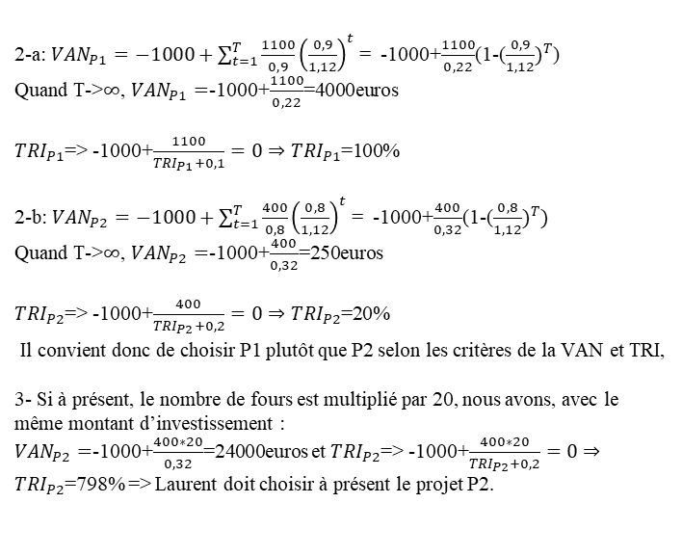
2-a: ${VAN}_{P1}=−1000+\sum_{t=1}^{T}{\frac{1100}{0,9}{\left(\frac{0,9}{1,12}\right)}^{t}}$ = -1000+$\frac{1100}{0,22}$(1-(${\frac{0,9}{1,12})}^{T}$)
Quand T->$∞$, ${VAN}_{P1}=$-1000+$\frac{1100}{0,22}$=4000euros
${TRI}_{P1}$=> -1000+$\frac{1100}{{TRI}_{P1}+0,1}=0⇒{TRI}_{P1}$=100%
2-b: ${VAN}_{P2}=−1000+\sum_{t=1}^{T}{\frac{400}{0,8}{\left(\frac{0,8}{1,12}\right)}^{t}}$ = -1000+$\frac{400}{0,32}$(1-(${\frac{0,8}{1,12})}^{T})$
Quand T->$∞$, ${VAN}_{P2}=$-1000+$\frac{400}{0,32}$=250euros
${TRI}_{P2}$=> -1000+$\frac{400}{{TRI}_{P2}+0,2}=0⇒{TRI}_{P2}$=20%
Il convient donc de choisir P1 plutôt que P2 selon les critères de la VAN et TRI,
3- Si à présent, le nombre de fours est multiplié par 20, nous avons, avec le même montant d’investissement :
${VAN}_{P2}=$-1000+$\frac{400∗20}{0,32}$=24000euros et ${TRI}_{P2}$=> -1000+$\frac{400∗20}{{TRI}_{P2}+0,2}=0⇒{TRI}_{P2}$=798% => Laurent doit choisir à présent le projet P2.

Slide 42


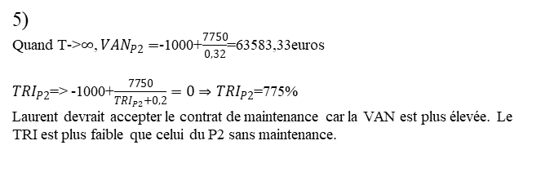


4) Echéancier des projets P2 avec maintenance :
0
1
2
3
4
5
…
P2 :
…
-1000
8000-250
7750*${(\text{0,8}\text{)}}^{1}$
7750*${(\text{0,8}\text{)}}^{2}$
7750*${(\text{0,8}\text{)}}^{3}$
7750*${(\text{0,8}\text{)}}^{4}$
5)
Quand T->$∞$, ${VAN}_{P2}=$-1000+$\frac{7750}{0,32}$=63583,33euros
${TRI}_{P2}$=> -1000+$\frac{7750}{{TRI}_{P2}+0,2}=0⇒{TRI}_{P2}$=775%
Laurent devrait accepter le contrat de maintenance car la VAN est plus élevée. Le TRI est plus faible que celui du P2 sans maintenance.

Slide 43
Exemple de calcul de la VAN et TRI avec Excel et Python (CF. fichier Exemple calcul VAN et TRI sous format Jupyter et le fichier excel « exemple VAN et TRI)

Slide 44
Le coût du capital - Premier aperçu
^{Hypothèse d’aversion au risque}
Le taux d'acutalisation retenu doit être ^{supérieur à r}_{f} ⇒ ^{coût}
du capital:
π_{p} : prime de risque associée au projet.
Questions :
1) Certes, ^{r}_{f} est connu mais comment détermine-t-on π_{p} ?
2) Quel est le lien entre le risque associé au projet et le coût du capital nécessaire pour financer ce projet ?

Slide 45
Chapitre 2 - Coût du capital et risque

Slide 46
Risque et rentabilité
Comme nous l'avons vu le rendement d'un placement dépend
de sa rentabilité mais aussi du risque qui lui est associé à travers la prime de risque.
Questions:
Comment le risque et la rentabilité d'un actif sont-ils mesurés?
Quelle est la relation entre risque et rentabilité?

Slide 47
Risque et rentabilité
Par nature, la rentabilité future d'un actif risqué est inconnue ex ante.
Pour pouvoir en dire quelque chose, nous nous plaçons dans un monde probabilisable.
Hypothèses :
Il est possible de définir l'ensemble des scénarii envisageables
⇒ liste des états de la nature.
Il est possible d'associer une probabilité d'occurrence à chacun de ces scénarios ⇒ distribution de probabilité sur les états de la nature possibles.

Slide 48
Risque et rentabilité
Un actif risqué peut être representé sous la forme d'une loterie :
où est le rendement de l'actif lorsque l'état de la nature i se réalise et la probabilite d'occurrence de l'état de la nature i.
En fait est une variable aléatoire et
est la distribution de probabilité de cette variable aléatoire.
Remarque : Nous considérons ici que la variable aléatoire "rentabilité de l'actif" est discrète, il peut être souhaitable de considérer une variable aléatoire continue.

Slide 49
Risque et rentabilité
Rentabilité espérée de l'actif R:
Variance de l’actif R :
Ecart-type de l’actif R :
NB : L‘écart-type est la mesure traditionnelle du risque associé à un actif.

Slide 50
Risque et rentabilité
Pour calculer l'esperance de rentabilité et le risque associé à
un actif, il faut disposer de la distribution de probabilité des rentabilités.
Cette donnée est inobservable ⇒ on passe généralement par une estimation de cette distribution à partir de données historiques.
Cette méthode a des limites => Problème de qualité de la prédiction (précision) liée à la stabilité de l'environnement économique.

Slide 51
Risque et rentabilité
Rentabilité historique => rentabilité qui a été effectivement realisée et constatée pour un actif donné au cours d'une période définie dans le passé.
Rentabilité d'une action à la periode t + 1:
avec Div_{t+l} les dividendes distribués en t + 1 et P_{t} le prix de l'action à la date t.
On peut estimer la distribution de probabilité des rentabilités en utilisant les rentabilités observées successivement durant un grand nombre d'années ⇒ on construit alors la densité de probabilité empirique.

Slide 52
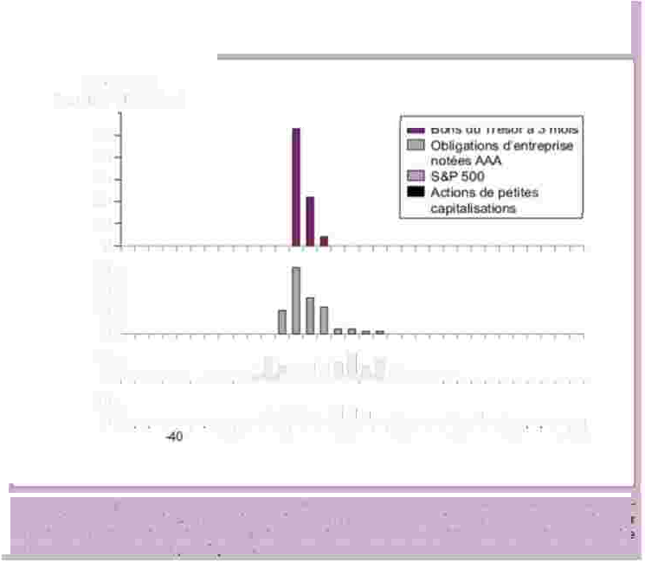
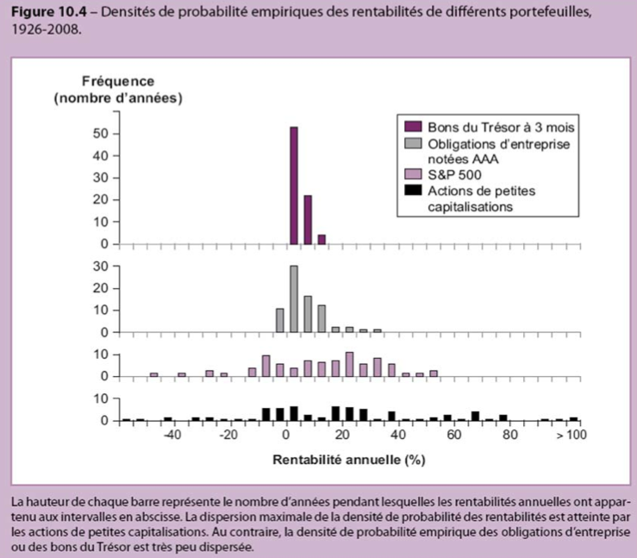
Risque et rentabilité
Notes:
S&P indice boursiers de 500 grandes entreprises américaines côtés, Indice géré par Standard & Poor’s, société de notation boursière,

Slide 53
Risque et rentabilité
A partir de la densité de probabilité empirique il est facile de déduire une estimation (sans biais) de l'espérance de rentabilité et une estimation de la variance de la rentabilité d'un actif.
Rentabilité annuelle moyenne : en notant R_{t} la rentabilité effective d'un actif en t observée entre les périodes 1 et T , l'estimation sans biais de l'espérance de rentabilité de cet actif est donnée par:
Variance empirique des rentabilités effectives : de même, l'estimation de la variance des rentabilités de cet actif est donnée par:

Slide 54
Risque et rentabilité
Il faut garder en tête les limites associées à cette estimation de
la rentabilité :
Elle repose sur une hypothèse forte : les rentabilités observées sont tirées de VA indépendantes et identiquement distribuées.
Même si cette hypothèse est vérifiée, les erreurs de mesure peuvent être importantes et l’estimation peu précise avec un nombre d'observations limité.

Slide 55
Relation entre risque et rentabilité
Aversion pour le risque des investisseurs ⇒ ^{il devrait exister}
une relation croissante entre risque et rentabilité.
On retrouve cette relation quand on s'intéresse à des portefeuilles diversifiés.
On ne la retrouve pas systématiquement quand on examine la rentabilité des titres individuels.
Comment expliquer ce phenomène? ⇒ Nécessité de faire la
difference entre risque spécifique et risque systématique.

Slide 56
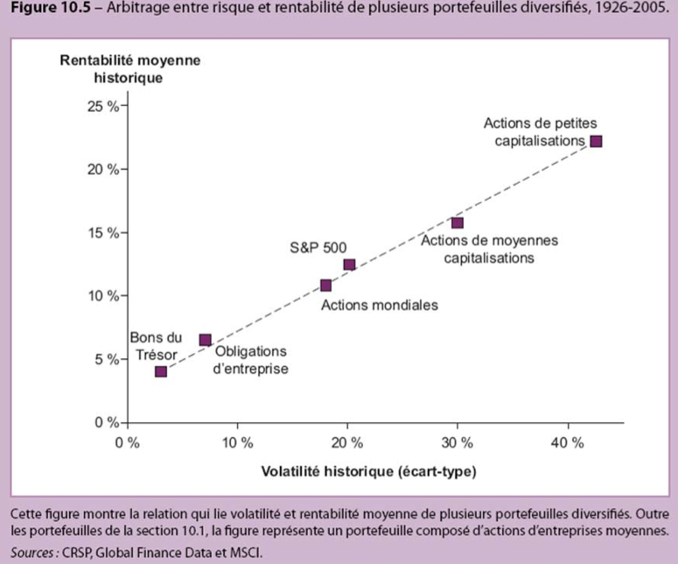
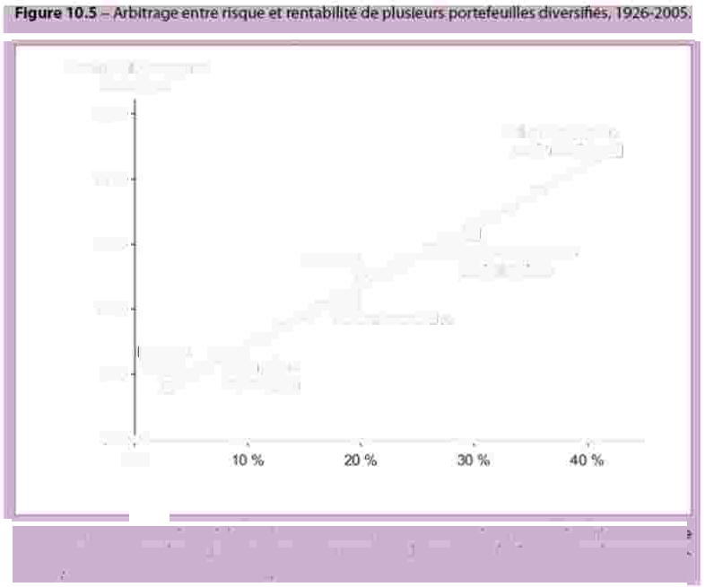
Relation entre risque et rentabilité
Notes:
Reference: "Finance d’entreprise " de Jonathan Berk et Peter
DeMarzo aux editions Pearson (traduction française)

Slide 57

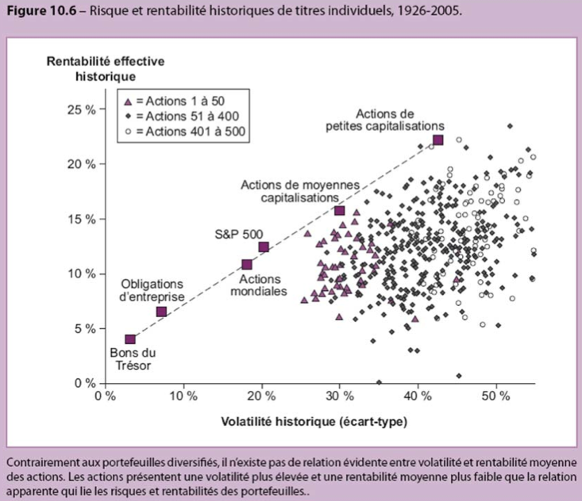
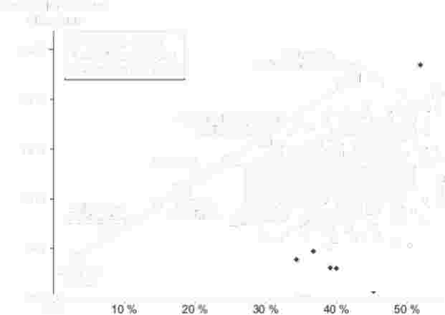

Relation entre risque et rentabilité
Notes:
Reference: "Finance d’entreprise " de Jonathan Berk et Peter
DeMarzo aux editions Pearson (traduction française)

Slide 58
Risque spécifique et risque systématique
Risque lié à la détention d'un actif ⇒ ^{possibilité que sa}
rentabilité effective soit inférieure à sa rentabilité espérée.
Déterminants de la rentabilité d'une action ⇒ cours de cette
action et dividendes distribués
Sources de variation dans les cours et les dividendes :
Informations spécifiques à l'entreprise.
Informations relatives à l'ensemble du marché.

Slide 59
Risque spécifique et risque systématique
2 types de risque :
Incertitude associée aux informations spécifiques à l ’entreprise => risque spécifique ou diversifiable.
Incertitude relative à des informations macroéconomiques => risque systématique ou non-diversifiable.
Portefeuille d'actions ⇒ les risques indépendants se compensent entre eux (ils ne sont pas tous dans le même sens et ils n’arrivent pas tous en même temps) mais pas les risques systématiques.
La diversification réduit le risque mais ne l'élimine pas ⇒ le
risque systématique demeure.

Slide 60
Risque spécifique et risque systématique
Nous avons vu que :
Il existe une relation croissante entre risque systématique et rentabilité.
Une telle relation n'existe pas entre risque spécifique et rentabilité.
Comment expliquer ce second résultat:
Il est possible de s'assurer contre le risque spécifique en diversifiant son portefeuille d'actions.
Dans ces conditons, il ne peut exister une prime de risque pour un actif porteur uniquement d'un risque spécifique.

Slide 61
Prime de risque, risque spécifique et risque systématique
Conclusion :
La prime de risque offerte par un actif est déterminée uniquement par son risque systématique ; elle ne dépend pas de son risque diversifiable.
L'ecart-type constitue une information pertinente pour déterminer la prime de risque associée à un portefeuille d'actions mais pas pour la prime de risque associée à un titre individuel => pour chaque titre, pas de relation claire entre écart-type et rentabilité.
Estimer le coût du capital ⇐ estimer la prime de risque ⇐
estimer le risque systématique.

Slide 62
Mesurer le risque systématique
Quelle part de la volatilité d'un actif incombe au risque Systématique ? ⇒ sensibilité de la rentabilité de l'action aux chocs systématiques.
On mesure la sensibilité de la rentabilité de l'action en la comparant à la rentabilité d'un portefeuille exclusivement exposé au risque de marché ⇒ portefeuille efficient.
Nous ne reviendrions pas sur l'identification d'un tel portefeuille ⇒ il doit être suffisamment diversifié ⇒ contenir un grand nombre de titres = portefeuille de marché.
En pratique, on l'approxime par un indice boursier suffisamment large (S&P500 ou SBF250).
Notes:
Indice des 250 capitalisations boursières du CAC (SBF : société des bourses françaises, indice lancé en 1990)

Slide 63
Exercice:
Parmi les risques suivants lesquels sont systématiques et lesquels sont diversifiables
1) Le PDG disparait dans un accident d’avion.
2) L’économie entre en récession ce qui réduit la demande adressée à l’entreprise.
3) L’ingénieur le plus créatif de la division R&D part à la concurrence.
4) Les recherches en cours dans la division R&D ne débouchent pas sur des innovations.

Slide 64
Corrigé:
- Le PDG disparaît dans un accident d’avion. Type : Diversifiable
Explication : La disparition du PDG est un événement spécifique à l’entreprise. Ce type de risque peut être atténué en investissant dans plusieurs entreprises pour réduire l'impact d'un événement individuel.
L’économie entre en récession, ce qui réduit la demande adressée à l’entreprise. Type : Systématique
Explication : La récession est un phénomène économique global qui affecte toutes les entreprises. Il est impossible de l’éliminer par diversification, car il touche tous les secteurs dans une certaine mesure.
- L’ingénieur le plus créatif de la division R&D part à la concurrence. Type : Diversifiable
- Les recherches en cours dans la division R&D ne débouchent pas sur des innovations. Type : Diversifiable
Notes:
https://www.francetvinfo.fr/economie/entreprises/christophe-de-margerie-pdg-de-total-tue-dans-le-crash-d-un-avion-a-moscou_724675.html
https://www.boursorama.com/cours/1rPTTE/
- Les recherches en cours dans la division R&D ne débouchent pas sur des innovations. Type : Diversifiable
Explication : Ce risque est lié aux efforts de R&D spécifiques de l’entreprise. Il n’affecte pas l’ensemble du marché et peut être diversifié en investissant dans d'autres entreprises avec des activités différentes.

Slide 65

Exercice : Soit les rentabilités annuelles d’un titre sur la période 2011-2016
Années 2011 2012 2013 2014 2015 2016
rendements -12,5% -4% -8% 2,5% 10% 13%
1) Quelle est la rentabilité annuelle moyenne sur la période ?
2) Quelle est la variance des rentabilités sur la période ?
3) Déterminer l’intervalle de confiance de la rentabilité annuelle espéré au seuil de 5%. On supposera que les rentabilités annuelles sont des variables aléatoires indépendantes qui suivent une loi de Student.
Rappel: Soit Ri, i =1,...,n, n variable aléatoires indépendantes et de même loi et d’écart type . On peut estimer l’écart type de la moyenne de ces variables aléatoires par :

Slide 66
Corrigé:
1. Rentabilité annuelle moyenne
La rentabilité annuelle moyenne est donnée par :
𝑅n = (1/𝑛) * Σ𝑅𝑖 ➔ Rn = 0.0017 (soit 0.17%)
2. Variance des rentabilités
La variance des rentabilités est donnée par :
σ² = (1/𝑛) * Σ(𝑅𝑖 − 𝑅̄)² ➔ σ² = 0.0102
3. Intervalle de confiance de la rentabilité annuelle espérée
L'intervalle de confiance est donné par :
𝑅̄ ± 𝑡𝑛−1,𝛼/2 * (σ / √𝑛) Intervalle de confiance au seuil de 5% : [-0.1045, 0.1078] (soit [-10.45%, 10.78%])
Cela signifie que la rentabilité annuelle moyenne se situe avec 95% de confiance dans cet intervalle.

Slide 67
Mesurer le risque systématique
La mesure du risque systématique d'un actif consiste à calculer son bêta.
Définition :
Le bêta (β) d’un actif représente la variation en pourcentages de la rentabilité excédentaire d’un titre donné lorsque la rentabilité (excédentaire) du portefeuille de marché varie de 1%. Une élasticité
Rentabilité excédentaire = écart entre la rentabilité de l'actif
et le taux d'intérêt sans risque.
Nous ne reviendrons pas sur les différentes façons d'estimer le bêta d'un actif ⇒ Cf. cours « Evaluation des actifs financiers ».
Definition

Slide 68
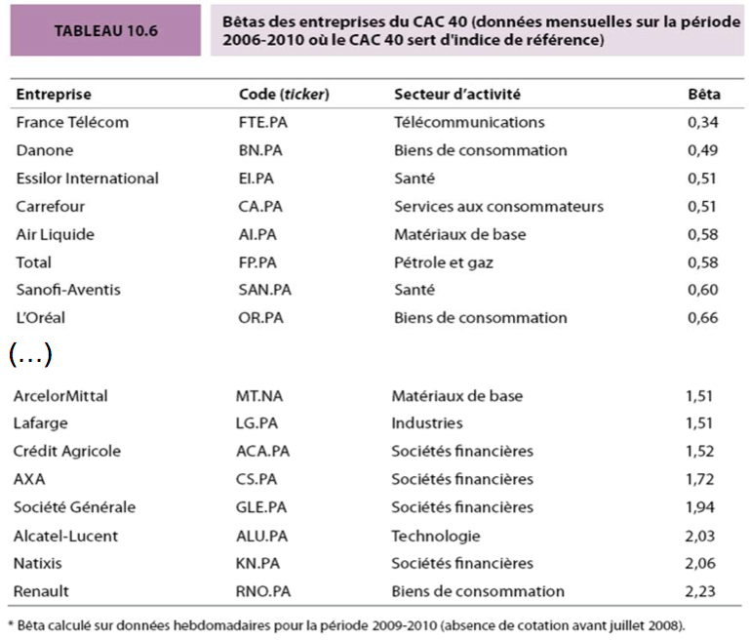

Mesurer le risque systématique
Notes:
Une valeur inférieure à 1 indique que l'action est moins volatile que le marché. Par exemple, France Télécom (bêta de 0,34) et Danone (bêta de 0,49) réagissent moins fortement aux fluctuations du marché. Ce sont des actions relativement stables, souvent associées à des secteurs défensifs comme les télécommunications ou les biens de consommation. Une valeur supérieure à 1 signifie que l'action est plus volatile que le marché. Par exemple, ArcelorMittal (bêta de 1,51) ou Renault (bêta de 2,23) sont plus sensibles aux fluctuations du marché. Ce sont des actions plus risquées mais potentiellement plus rentables en cas de hausse du marché.

Slide 69
Estimer la prime de risque
On appelle la prime de risque de marché (Пm ) la différence
entre la rentabilité espérée du portefeuille de marché (R_{m} ) et
le taux d'intérêt sans risque (r_{f} ):
Risque systématique d'un titre sera proportionnel à son bêta
⇒ c'est le cas aussi de sa prime de risque ⇒ on a donc:
Il est possible de proposer une estimation de l'espérance de rentabilité d'un titre à partir de son bêta:

Slide 70
Risque et coût du capital
Rappel : taux d'actualisation = coût du capital = rentabilité espérée d'actifs de même risque et de même rentabilité espérée.
On a donc : coût du capital = rentabilité espérée d'actifs ayant le même bêta.
Coût du capital r_{p} d'un projet de bêta β_{p} est donc :

Slide 71
Risque et coût du capital
Question: Comment determiner βp ?
On utilise souvent le bêta de l'entreprise comme bêta (ou celui d'entreprises comparables) de ses projets d'investissement.
Entreprise non-endettée ⇒ bêta des actions de l'entreprise utilisé comme bêta de l'entreprise et donc comme bêta du projet.
Nous verrons dans la Partie II comment calculer le coût du capital pour une entreprise endettée.

Slide 72
Exercice:
Soit les rentabilités annuelles d’un actif au cours de quatre années successives.
Années 1 2 3 4
rendements 10% 20% -5% 15%
1) Quel est le taux de croissance annuel composé de cet actif sur les quatre années ?
2) Quelle est la rentabilité annuelle moyenne de l’actif sur la période ?
3) Quelle mesure de performance passée de l’actif doit-on choisir ?
4) En supposant que les rentabilités sont des variables aléatoires indépendantes et identiquement distribuées, estimer la rentabilité espérée de cet actif.
Notes:
CAGR = (Π (1 + r_t) )^(1/n) - 1
Où :
- r_t : Rendement de l'année t
- n : Nombre total d'années
- Π : Produit des termes pour t = 1 à n
Ceci calcule le taux de croissance annuel moyen équivalent sur une période de n années.

Slide 73
Corrigé :
1- Formule du taux de croissance annuel composé (Compound Annual Growth Rate - CAGR):
CAGR = [(1 + r1) × (1 + r2) × ... × (1 + rn)]^(1/n) - 1
= [(1.10 × 1.20 × 0.95 × 1.15)]^(1/4) - 1≈ 9.43% : Le CAGR est 9.43%.
Une seconde manière : CAGR= (AT/A0)^(1/n) -1
Avec AT (resp. A0) : valeur de l’actif à la date terminale(resp. intiale)
Ici, on ne connait pas A0, mais on sait :
AT=A0* (1.10 × 1.20 × 0.95 × 1.15)=>AT/A0=1,44=> CAGR =9.43%.
2- Rentabilité moyenne = (r1 + r2 + ... + rn) / n
= (10% + 20% - 5% + 15%) / 4=10%

Slide 74
Corrigé :
3- Le CAGR est préféré pour mesurer la performance passée.
- Le CAGR reflète mieux la croissance réelle, en tenant compte de la capitalisation.
- La moyenne arithmétique surestime souvent la rentabilité réelle.
Conclusion : Choisissez le CAGR pour analyser la performance passée.
4- Rentabilité espérée = Moyenne des rendements (sous hypothèse iid)
Rentabilité espérée = (10% + 20% - 5% + 15%) / 4= 10%

Slide 75
Exercice :
Il existe deux types d’entreprises S et I. La performance des actions des entreprises S dépend uniquement de la conjoncture. Lorsqu’elle est bonne leur rentabilité est de 40%, lorsqu’elle est mauvaise, leur rentabilité est de -5%. La conjoncture a une chance sur trois d’être bonne.
La performance des actions des entreprises I dépend uniquement de la qualité de leur dirigeant. Lorsque ce dernier est efficace leur rentabilité est de 35%, lorsqu’il est inefficace, leur rentabilité est de -25%. La moitié des dirigeants sont efficaces. De plus ces derniers sont répartis de façon aléatoire entre les entreprises I.
Quelle est la volatilité des actions d’une entreprise de type I ? Même question pour une entreprise de type S ?

Slide 76
Exercice :
Quelle est la volatilité d’un portefeuille composé de 100 actions d’entreprises de type I ? Idem pour 100 actions d’entreprises de type S.
On suppose que la rentabilité du portefeuille de marché augmente de 47% en période d’expansion et baisse de 25% en période de récession. Quel type d’actifs aura le bêta le plus élevé ? Commentez.

Slide 77
Exercice :
On suppose que le portefeuille de marché a autant de chance d’augmenter de 30% que de diminuer de 10%.
Quel est le béta d’un titre dont le cours augmente de 43% en moyenne quand le marché est haussier et diminue de 17% en moyenne quand le marché est baissier ?
Quel est le béta d’un titre dont le cours augmente en moyenne de 18% lorsque le marché est baissier et diminue en moyenne de 22% lorsque le marché est haussier ?
Exprimer le béta d’un titre dont la rentabilité espérée est de 4% indépendamment de la rentabilité du marché ?

Slide 78
Exercice: On suppose que le portefeuille de marché a autant de chance d’augmenter de 30% que de baisser de 10% et que le taux d’intérêt sans risque est de 4% (rf)
1- A partir du béta calculé à la question 1 de l’exercice précédent, calculez le coût du capital d’un projet de même béta.
2- A partir du béta calculé à la question 2 de l’exercice précédent, calculez le coût du capital d’un projet de même béta.

Slide 79
Chapitre 3 - Critères de choix
d’investissement

Slide 80
VAN d’un projet d’investissement
Taux d'actualisation fixé ⇒ calcul de la VAN associée au projet.
Principe: Un projet dont la VAN est positive sera entrepris.
En 2001, 75% des entreprises américaines (et seulement 35%
des entreprises françaises) utilisaient la VAN pour sélectionner leurs projets.
Autres critères utilisés:
Délai de récupération.
Taux de rendement interne (TRI).

Slide 81
Le délai de récupération
Principe: Un projet sera entrepris s‘il permet de récuperer les
capitaux investis avant la fin de la 10ème année.
Critère très utilisé (plus que la VAN en France, au Royaume-Unis ou en Allemagne) ⇐ tres simple à mettre en œuvre.
Limite : pas de prise en compte de la valeur temps de l'argent
et du coût du capital ⇒ conduit à rejeter des projets ayant
une VAN positive.

Slide 82
Le taux de rendement interne
Principe : un projet dont le T RI dépasse le coût du capital sera entrepris.
En général les critères de la VAN et du T RI conduisent à la même décision.
Limites :
Ce dernier résultat est vrai seulement si la VAN est une fonction décroissante du cout du capital ⇒ ne pas utiliser le TRI si ce n'est pas le cas (si les bénéfices précèdent les coûts).
Le T RI n'existe pas toujours ⇒ dans ce cas il faut utiliser la VAN.
Lorsqu'il existe il n'est pas toujours unique ⇒ s’il ne l'est pas il faut utiliser la VAN .

Slide 83
Projets mutuellement exclusifs
Jusqu'à présent nous avons considéré des projets pouvant être entrepris indépendamment.
Il arrive qu'une entreprise doive choisir un projet parmi plusieurs projets mutuellement exclusifs, On parle aussi de projets incompatibles. Souvent on suppose aussi que ces projets sont envisagés pour répondre au même besoin => utilisent les mêmes ressources et le même montant d’investissement.
Critère de la VAN : il faut choisir le (ou les) projet(s) ayant la
VAN la plus élevée.
Le critère du T RI n'est pas un bon critère pour faire un choix parmi des projets mutuellement exclusifs.

Slide 84
T RI et projets mutuellement exclusifs
Le T RI n'est pas sensible à l'échelle du projet alors que la
VAN d'un projet (si elle est positive) doublera si l'échelle du projet double.
Exemple : Projet P_{l} : coût = C , rentes perpétuelles (flux=J > 0) et coût du capital r / Projet P₂: on multiplie l'échelle du projet P_{l} par N :
Le T RI peut également conduire à choisir un projet au détriment d'un autre de même VAN seulement parce que le calendrier des deux projets est different.

Slide 85
T RI et projets mutuellement exclusifs
Appliquer le TRI à la comparaison de projets mutuellement exclusifs ⇒ calcul du TRI différentiel.
Principe : Soit deux projets mutuellements exclusifs P_{l} et P₂
⇒ on soustrait les flux du projet P2 ^{à ceux du projet P}l ⇒
calcul du TRI associé à la difference des flux = TRI differentiel.
Si celui-ci est supérieur au coût du capital, il faut choisir le projet P_{l}, sinon il faut retenir le projet P₂ .
Cf Exemple en utilisant le logiciel Python
Attention : cette méthode n'est valable que si les projets ont le même coût du capital.

Slide 86
Choix d’investissement et contrainte sur les ressources
Jusqu'à présent, projets mutuellement exclusifs (les deux projets nécessitent les mêmes investissements et mobilisent les mêmes ressources).
Il se peut aussi qu'une entreprise dispose d'une ressource donnée en quantité limitée:
nombre d'employés donné ;
taille limitée d'un entrepôt de stockage ;
nombre de machines fixe ;
contrainte financière...
Dans ce cas le critère de VAN maximale n'est pas toujours le bon critère.

Slide 87
Choix d’investissement et contrainte sur les ressources
Critère souvent utilisé en pratique = indice de profitabilité
Méthode :
Identifier la "ressource rare" (sur laquelle pèse la contrainte) et
calculer la VAN et les quantités consommées de cette ressource pour chacun des projets.
Calcul de l'indice de profitabilité du projet P (IP(P)):
accepter les projets pour lesquels l'indice de profitabilité est le
plus élevé jusqu'à épuisement de la "ressource rare".

Slide 88
Choix d’investissement et contrainte sur les ressources
Exemple :
Contrainte de financement = 10 millions d'euros d'investissement.
Projet
V AN
investissement nécessaire
IP
A
30
8
3.75
B
20
4
5
C
20
5
4
D
1
1
1
Projet
IP
investissement nécessaire cumulé
B
5
4
C
4
9
A
3.75
17
D
1
18

Slide 89
Choix d’investissement et contrainte sur les ressources
Seuls les projets B et C sont entrepris.
Le projet de VAN maximale (A) ne l'est pas.
Limites :
Le projet D aurait dû être entrepris (on saturait ainsi la contrainte de ressources).
L'indice de profitabilité ne peut pas être utilisé lorsqu'il existe plusieurs contraintes.

Slide 90
Chapitre 4 - Evaluation des
actifs d’une entreprise

Slide 91
Introduction
Jusqu'à présent nous nous sommes focalisés sur l'évaluation de projets d'investissements.
Une entreprise est porteuse de nombreux projets.
Quel lien existe-t-il entre la valeur d'une entreprise et la VAN des projets qu'elle porte ?
Valeur d'une enteprise = valeur de marché de son actif économique => ce que devra débourser un investisseur souhaitant acheter l'entreprise et rembourser intégralement ses dettes.
Somme de deux éléments :
Valeur de marché des capitaux propres (capitalisation boursière).
Dette nette (= dette - trésorerie de l'entreprise).

Slide 92
Introduction
Principe de base de l'évaluation d'un actif = absence d'opportunité d'arbitrages.
Le prix d’un actif financier est égal à la valeur actualisée des flux futurs auxquels il donne droit.
Avec ce principe en tête => 3 étapes
Prix d'une action.
Evaluation de la capitalisation boursière.
Valeur de marché de l'actif économique d'une entreprise.
ix unique

Slide 93
Prix d’une action
Placement à un an d’un investisseur :
en t = 0: achat de l'action au prix P0
en t = 1: revente de l'action au prix P1 + versement d’un dividende en fin de période de Div₁
Prix d’équilibre de l’action :
Taux d'actualisation = coût des capitaux propres (rcp = rentabilité espérée de placements alternatifs de même risque que les actions de l'entreprise => les flux futurs de revenu pas connus avec certitude, impossible de les actualiser au taux d’intérêt sans risque).
Remarque: rentabilité de l'action d'une entreprise = coût des capitaux propres de cette entreprise:

Slide 94
Prix d’une action
Placement à deux ans :
Remarque : on retrouve ce résultat en reprenant notre formule du placement à un an, soit,
et
Conséquence : le prix d'une action ne dépend pas explicitement de l'horizon du placement N.
le gain obtenu sous forme de dividendes ou de plus-value indifférent pour estimer la valeur d’une action.
Placement à N années :

Slide 95
Prix d’une action
Hypothèse : Tous les investisseurs partagent les mêmes anticipations (rationnelles) sur les dividendes futurs,
Le prix d'une action est égal à la valeur actuelle de tous les dividendes futurs :
Si l'on suppose que les dividendes croissent à un taux constant g et que l’action est détenue indéfiniment (rente perpétuelle croissante), on obtient :
Modèle de Gordon-Shapiro (1956)

Slide 96
Evaluation de la capitalisation boursière d’une entreprise
1ère approche : capitalisation boursiere = NOPO avec NO le
nombre d'actions en circulation à la date 0.
2ème approche : Valeur de marché des capitaux propres d'une entreprise = valeur actuelle des flux futurs que recevront les actionnaires.
Il existe deux façons alternatives de rémunérer les actionnaires.
verser des dividendes;
racheter des actions => diminuer les dividendes et diminuer le nombre de titres en circulation => augmenter le dividende par action
Capitalisation boursière = VA(Dividendes + rachats d'actions)
A partir de cette première approche, on peut retrouver le prix
d'une action de l'entreprise:

Slide 97
Evaluation de l’actif économique d’une entreprise
Valeur de marché d'une entreprise (VO ) = valeur actualisée des
flux de trésorerie disponibles qui peuvent être versés à l'ensemble des investisseurs (actionnaires et créanciers):
V_{O} = VA(Flux de trésorerie disponibles)
Remarque: En notant D_{O} la valeur de la dette actualisée à la
date 0, on peut réécrire la valeur d'une action de l'entreprise de la façon suivante :

Slide 98
Evaluation de l’actif économique d’une entreprise
Question : Dans le calcul de V_{O} à quel taux doivent être actualisés les Flux de Trésorerie Disponibles (FTD ) ?
Les deux types d'investisseurs (créanciers / actionnaires) ne prennent pas les même risques ⇒ le taux d'actualisation doit tenir compte de cette différence.
On utilise le Coût Moyen Pondéré du Capital = r_{cmpc} défini plus précisèment dans la suite du cours,
V_{N} : valeur terminale (ou valeur de continuation) de l'entreprise.

Slide 99
Evaluation de l’actif économique d’une entreprise
Pour estimer VN on fait généralement l'hypothèse d'un taux
de croissance de FTD constant à long terme =
(comme dans le cas des rentes perpétuelles croissantes)
Dans ce cas on a :

Slide 100
Valeur de l’entreprise, prix des actions et choix
d’investissement
Investissements présents et futurs => FTD futurs.
V_{O} = VA totale que l'entreprise obtiendra grâce à ses projets
actuels et futurs.
VA d'un projet particulier = contribution de ce projet à la valeur de l'entrepise.
Retenir tous les projets à VAN positive (sous contrainte financière) ⇒ maximiser le prix de l'action de l'entreprise.

